Slide 1

Edition 2015

Slide 2
La finale
Bienvenue à tous !

Slide 3
Le mot du président

Slide 4
Organisation du week-end
Samedi :
  15h : Présentation du sujet
  A partir de 19h45 : Repas (pizza !)
Notes:
Plus gros défi : Synchronisation des actions dans les 5 INSA
Bien réussi

Slide 5
Organisation du week-end
Dimanche :
  Encas le matin
  Vers 14h : Rendu des projets puis repas
Notes:
Plus gros défi : Synchronisation des actions dans les 5 INSA
Bien réussi

Slide 6
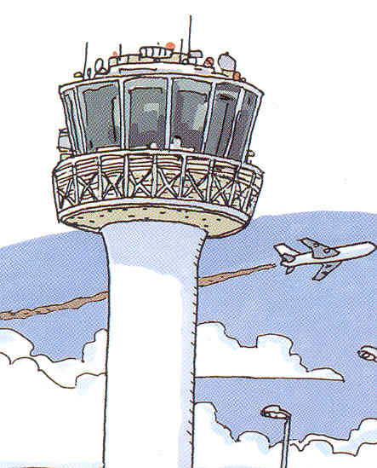
Présentation du sujet
Simulation du trafic aérien
Objectif: diriger les appareils volant (avions, planeurs, hélicoptères) en fonction de la piste d’atterrissage choisie, des vents, etc…
Conditions de victoire:
  Ramener à bon port les avions de sa
  compagnie
  Détruire un maximum d’appareils
  ennemis (armes, sacrifices, etc…)

Slide 7
Organisation générale de l’IA
Utilisation d’une classe principale « IA »
Implémentation d’une interface « Init »
  Lancée en début de partie, permet d’initialiser les états internes de l’IA
Implémentation d’une interface « Action »
  Appelée à chaque itération, permet de définir les actions de toutes les unités
Implémentation d’une interface « End »
  Permettant d’exécuter les opérations de nettoyage de l’AI

Slide 8
Modèle aérodynamique utilisé
Exploitation des équations d’Euler (écoulement de fluides à faible viscosité), de l’équation d’état des gaz parfait et de la formule de Bernoulli (incidence de l’altitude sur le champ de pression)
  Effort de trainée sur l’ensemble de la structure:
    F = 0.5 x ρ x V² x S x C
    ρ = masse volumique de l’air (fonction de l’altitude)
    S = surface de référence (dépendant de la taille de l’appareil, mais aussi de sa forme aérodynamique)
    C = coefficient aérodynamique
    V = vitesse de déplacement

Slide 9
Langages autorisés
  Ada
  C
  Pascal
  CAML
  Java (si on arrive à le faire fonctionner…)

Slide 10
Accès au sujet
  http://codinsa.org/sujetfinale

Slide 11
Bon, et plus sérieusement ?
  Ada
  Fortran
  Pascal
  CAML
  C (si on arrive à le faire fonctionner…)

Slide 12
Langages autorisés (les vrais)
  C++
  Java
  C#
  IronPython (windows)
  Python ???

Slide 13
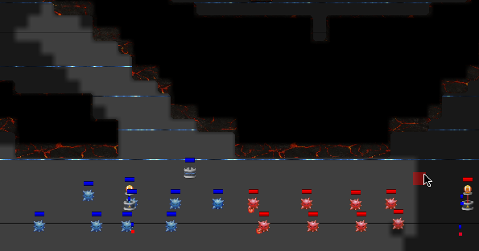
Le jeu

Slide 14
MOBA
  2 phases de jeu :
  Picks
  Jeu !!!

Slide 15
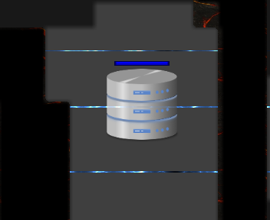
Phase de jeu
  2 équipes de 3 IA
  But : détruire le datacenter ennemi !

Slide 16
Comment ?
  Chaque IA contrôle 1 héros.
  Les héros ont des armes, sorts, équipements.
  Objectif : détruire les tours adverses une par une pour atteindre le Datacenter !

Slide 17
Langages autorisés
  Ada
  C
  Pascal
  CAML
  Java (si on arrive à le faire fonctionner…)

Slide 18
Langages autorisés
  Ada
  C
  Pascal
  CAML
  Java (si on arrive à le faire fonctionner…)

Slide 19
Langages autorisés
  Ada
  C
  Pascal
  CAML
  Java (si on arrive à le faire fonctionner…)

